Slide 1
Что такое игровой стретчинг
Подготовила воспитатель второй младшей группы
первой квалификационной категории :
Малышкина Елена Геннадьевна

Slide 2
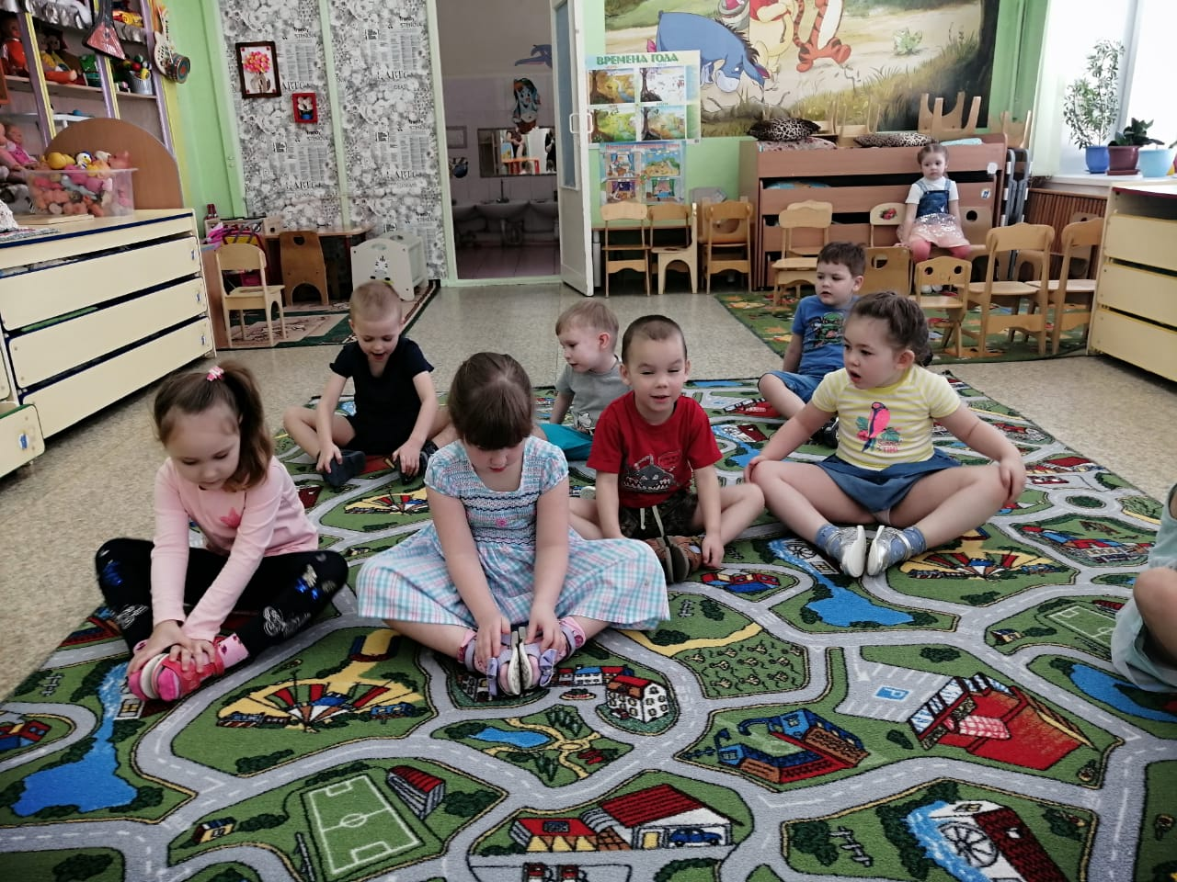
Дошкольный возраст- важнейший период совершенствования основных функции организма, становления жизненно необходимых двигательных умений, навыков и физических качеств.
Стретчингом называется метод, с помощью которого можно легко и эффективно развить подвижность мышц тела, суставов, не опасаясь переломов. Иными словами, это способ, позволяющий естественным путём растянуть мышцы, так же он позволяет выделять ту или иную группы мышц и тренировать лишь её.

Slide 3
Цель: Сохранение и укрепление здоровья воспитанников через технологии сохранения и стимулирования здоровья, в частности «игрового стретчинга»
Задачи:
Оптимизировать рост и развитие опорно-двигательного аппарата (формирование правильной осанки, профилактика плоскостопия).
Совершенствовать физические способности: развивать мышечную силу, подвижность в различных суставах (гибкость, выносливость, скоростные, силовые и координационные способности.
Развивать психические функции: внимание, память, воображение, умственные способности.
Создавать условия для положительного психоэмоционального состояния детей.
Воспитывать умение эмоционального выражения, раскрепощенности и творчества в движений.
Создавать условия для благотворного влияния музыки на психосоматическую сферу ребенка.

Slide 4
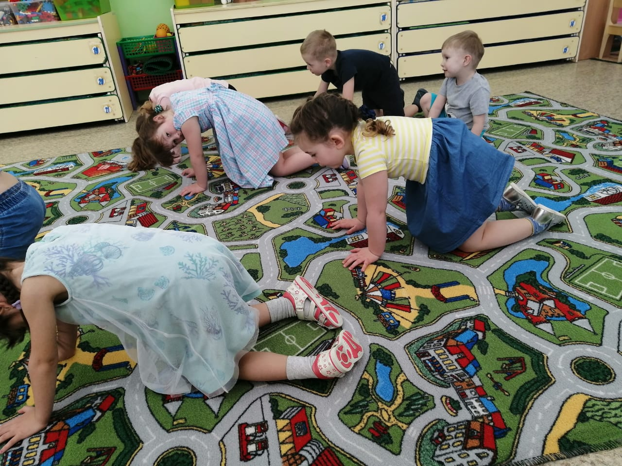
Причем все занятия проводятся в виде сюжетно-ролевой или тематической игры, состоящей из взаимосвязанных ситуации, заданий и упражнений. Методика игрового стретчинга основана на статичных растяжках мышц тела и суставно-связочного аппарата рук, ног, позвоночника, позволяющих предотвратить нарушения осанки и исправить ее, оказывающих глубокое оздоровительное воздействие на весь организм.

Slide 5
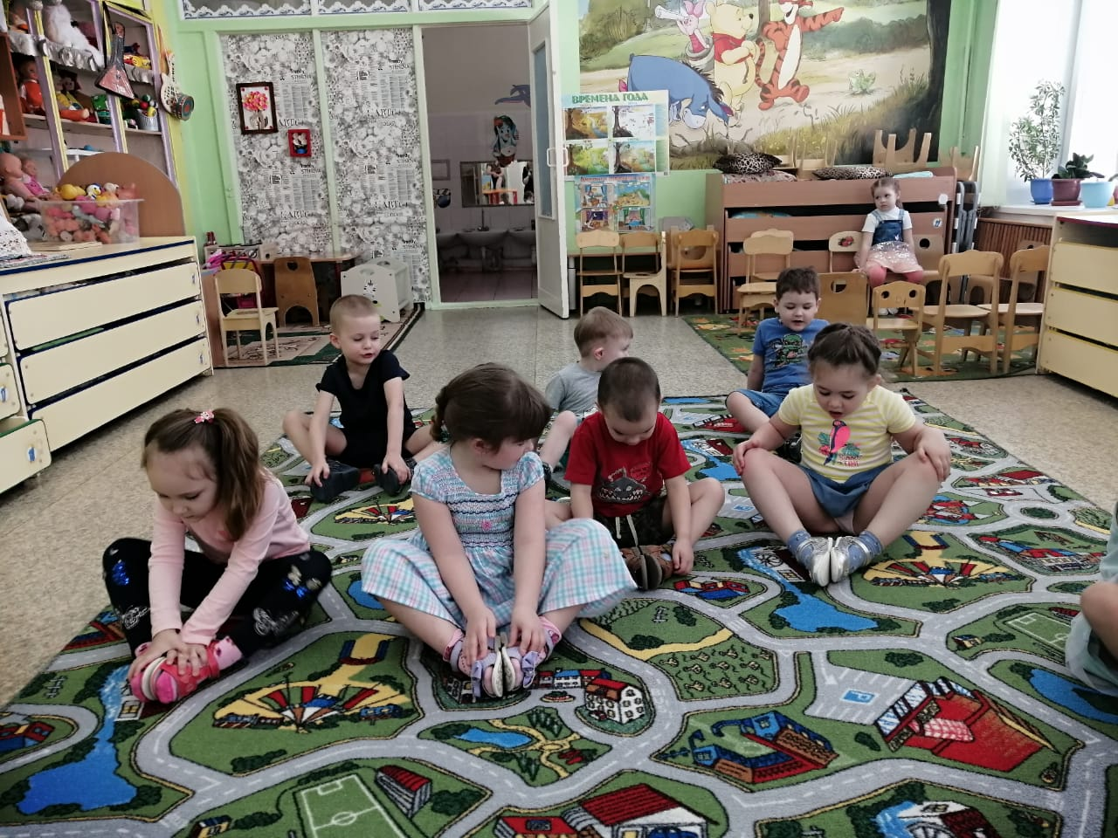
Упражнения выполняются без воздействия со стороны, так как человеческое тело само себе тренер. Самоманипулирование телом в медленном, а значит, безопасном ритме наиболее эффективно. У детей исчезают комплексы, связанные с физическим несовершенством, с неумением управлять своим телом.

Slide 6
Ребенок не всегда с удовольствием занимается целенаправленно физическими упражнениями. Но можно превратить занятия физкультурой в увлекательную игру-сказку, где дети становятся персонажами. В эту игру можно играть взрослому с одним ребенком или с группой детей.

Slide 7
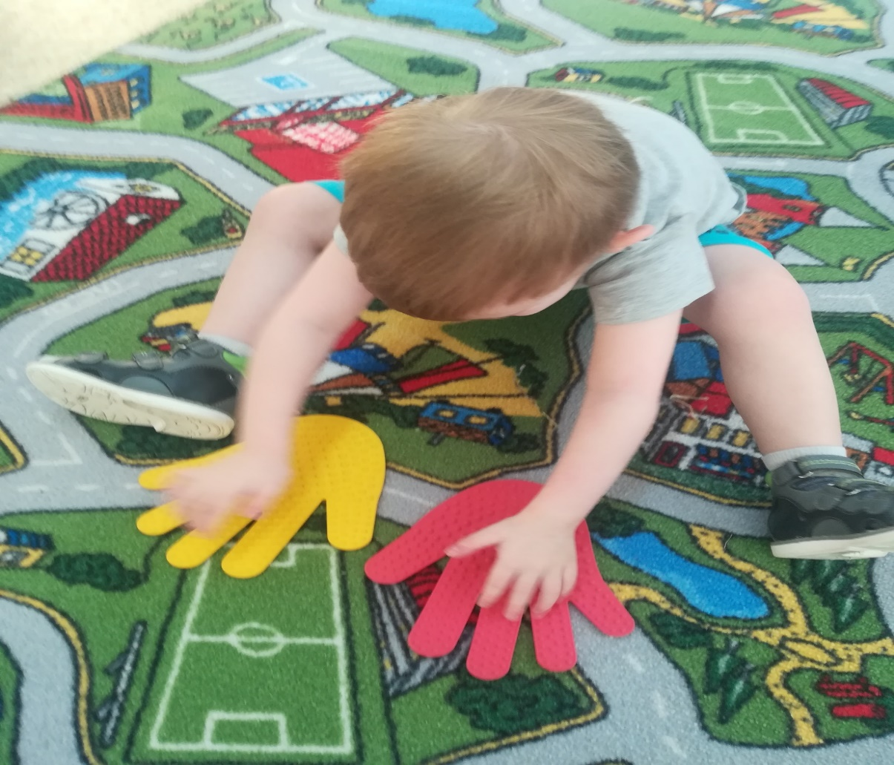
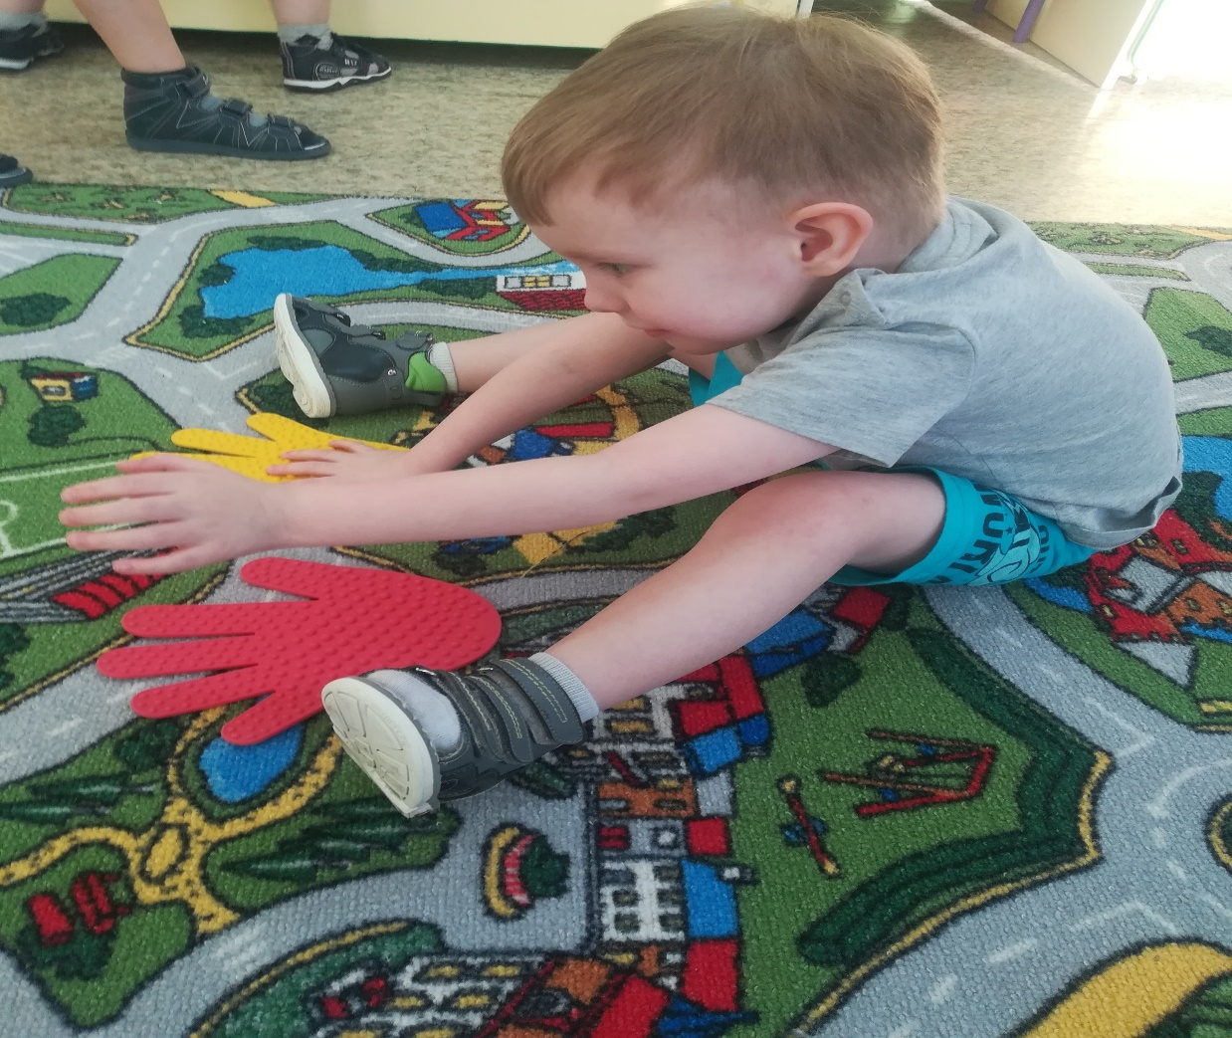
Упражнения методики возникли в основном на базе упражнении лечебной физкультуры. Но упражнения отличаются от ЛФК и большей статикой выполнения, и более игровым характером, и введением элементарных, доступных детям навыков концентрации и релаксации, дыхательных упражнений.

Slide 8
Основные принципы организации занятий
Принцип систематичности - регулярность занятий, повышение нагрузки, увеличение количества упражнений, усложнения техники их выполнения.
Принцип постепенности - обучение упражнениям от простого к сложному, от известного к неизвестному, учитывая степень подготовленности детей.
Принцип индивидуальности - учет особенностей возраста, состояния здоровья каждого ребенка.
Принцип наглядности — показ физических упражнений, образный рассказ.
Принцип сознательности и активности предполагает формирование у детей устойчивого интереса к освоению новых движений, понимание пользы выполнения упражнения, потребность их выполнять.

Slide 9
Структура построения занятий:
Занятия состоят из 3 частей.
В первой (вводной) части занятия, дети выполняют упражнения в различных видах ходьбы, бега, прыжков. В качестве ОРУ можно использовать музыкально-ритмические композиции. Танцевальные упражнения позволяют повысить интерес к занятию и эмоциональное настроение ребенка.
Во второй (основной) части переходим к игровому стретчингу. Каждый сюжетный материал распределяется на 2 занятия. На первом занятии знакомим детей с новыми движениями (без музыки, закрепляем уже известные. На втором занятии – совершенствуем и уточняем выполнение упражнений. Все упражнения выполняются под соответствующую музыку.
В третьей (заключающей) части решается задача восстановления организма после физических нагрузок и переход к другим видам деятельности. Дыхательные упражнения способствуют более быстрому восстановлению организма и несут оздоровительный характер. Важно научить ребенка дышать носом, соотносить вдох и выдох с движениями. Упражнения на релаксацию необходимо включать в каждое занятие, чтобы ребенок научился снимать напряжение мышц после физической нагрузки, расслабляться. Этому соответствуют упражнения на релаксацию, выполняемые в игровой форме. Желательно использовать музыкальное произведение, отражающее характер выполняемых действия.

Slide 10
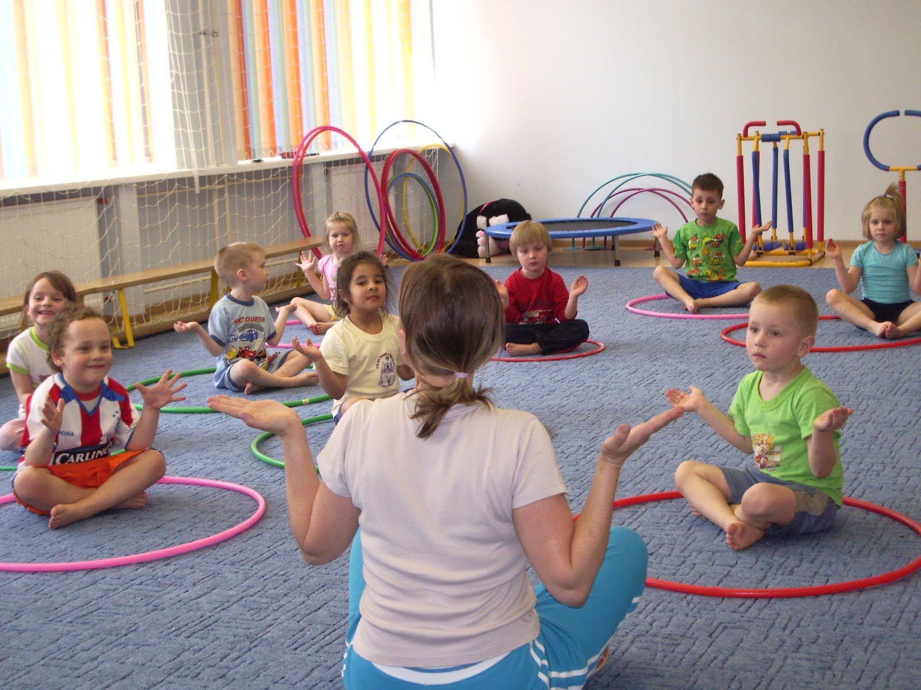
На занятиях используется художественное слово, музыка и личный показ. Следует помнить: НЕ ИНТЕНСИВНОСТЬ, А СИСТЕМАТИЧНОСТЬ УПРАЖНЕНИЙ – ВОТ КЛЮЧ К УСПЕХУ ПРИ ЗАНЯТИЯХ СТРЕТЧИНГОМ!

Slide 11
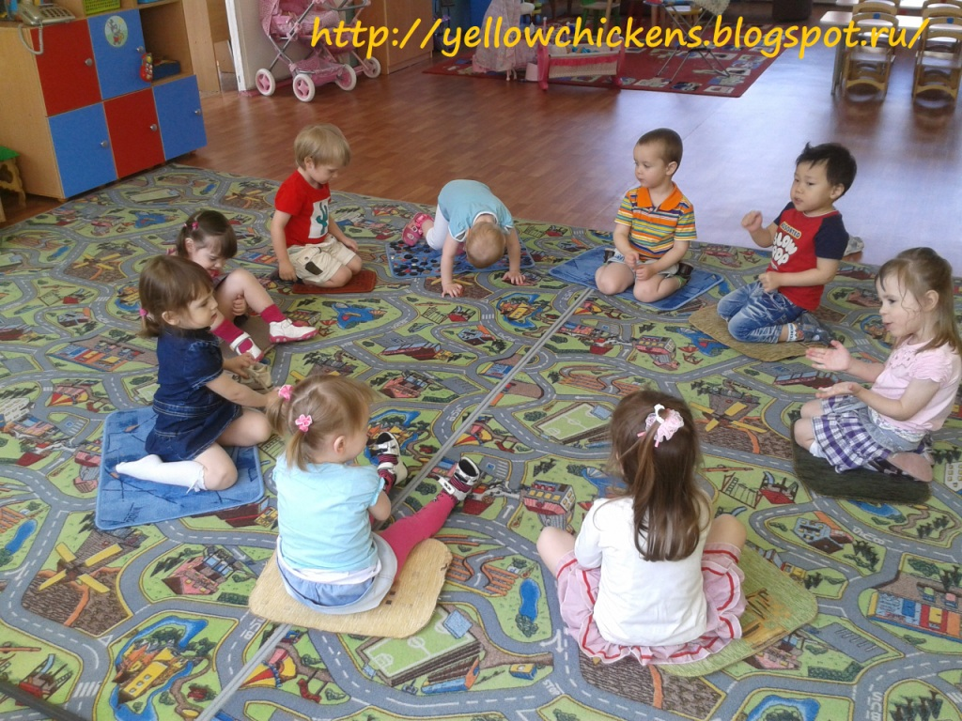
Элементы стретчинга интегрируются в физкультминутки, в комплексы бодрящей гимнастики, используются для развития физических качеств во время прогулки, и, конечно же, включаются в занятия физической культурой. Комплексные сюжетные занятия игровым стретчингом могут проводиться в качестве спортивных развлечений.

Slide 12
Использование игрового стретчинга в работе с детьми.
Физкутьтминутка — кратковременные физические упражнения — проводится в перерыве между занятиями, а также в процессе занятий, требующих интеллектуального напряжения (развитие речи, рисование, математика и др.).
С помощью включения в физкультминутку движений по методике игрового стретчинга снимается утомление, восстанавливается эмоционально-положительное состояние ребенка.

Slide 13
Совместная деятельность: В отличие от занятий, не имеет четкой структуры, конкретного программного содержания и не ограничена по времени. Организуется в утренние и вечерние часы и проводится в свободной форме. В вечернее время игровой стретчинг как совместная деятельность может быть организован как кружковая работа.
Самостоятельная двигательная деятельность: Знания и умения, двигательные навыки, сформированные у ребенка в организованных формах двигательной деятельности, успешно переносятся в повседневную жизнь, в самостоятельную двигательную деятельность в течение дня. Благодаря тому, что упражнения игрового стретчинга проводятся в игровой форме и тем самым становятся очень интересны и привлекательны для детей, вполне понятно, что дошкольники переносят их в свою повседневную жизнь. Эти упражнения должны лишь целенаправленно организовываться педагогом, который продумывает формы и виды деятельности и осуществляет ее корректировку.

Slide 14
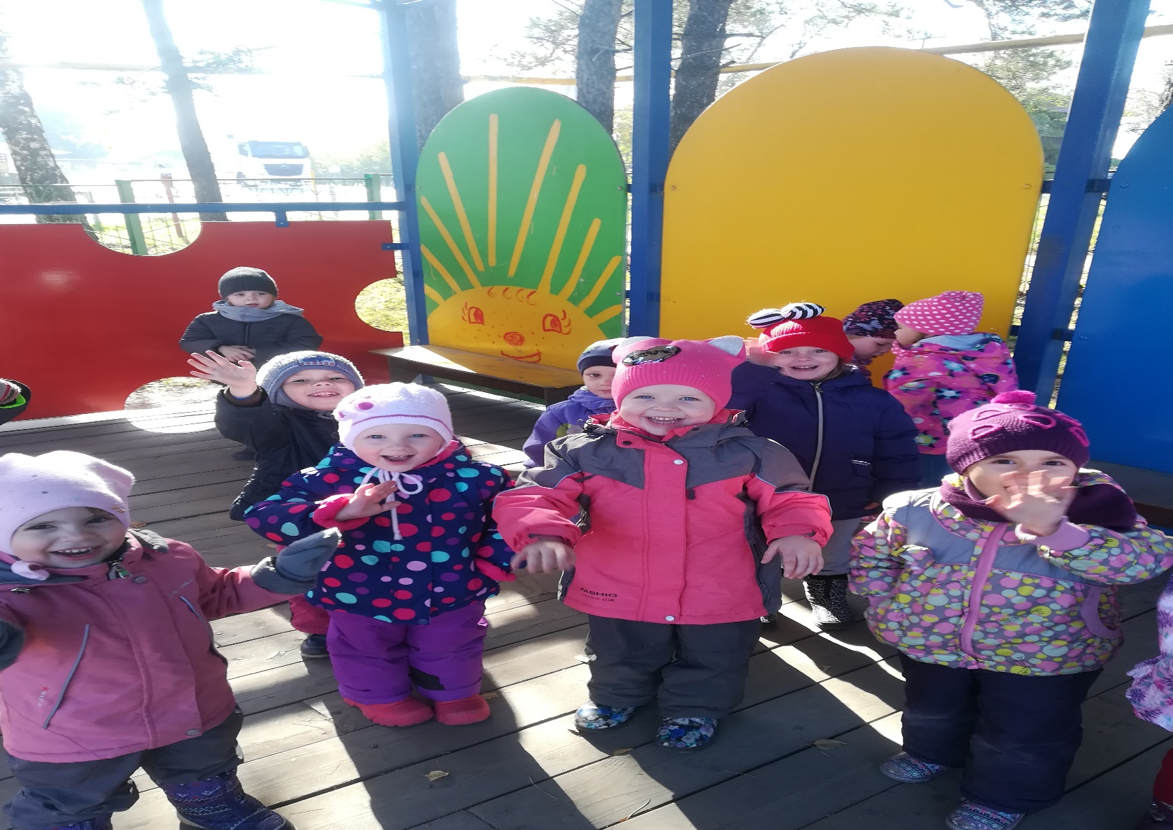
Спасибо за внимание

